Slide 1

HET ADMINISTRATIEF PROCES MERKENREGISTRATIE
BUREAU INTELLECTUELE EIGENDOM
Urlien Lo-A-Njoe
Sectie-Chef Administratie
Bureau Intellectuele Eigendom

Slide 2
HET ADMINISTRATIEF PROCES
TOT MERKENREGISTRATIE
ONDERZOEK OPENBAAR REGISTER
CONFLICT EIGEN MERK
VERZOEK- EN BEZWAARSCHRIFT INDIENEN BIJ HET HOOFD BIE
ADMINISTRATIEF PROCES KANTONGERECHT OPSTARTEN

Slide 3
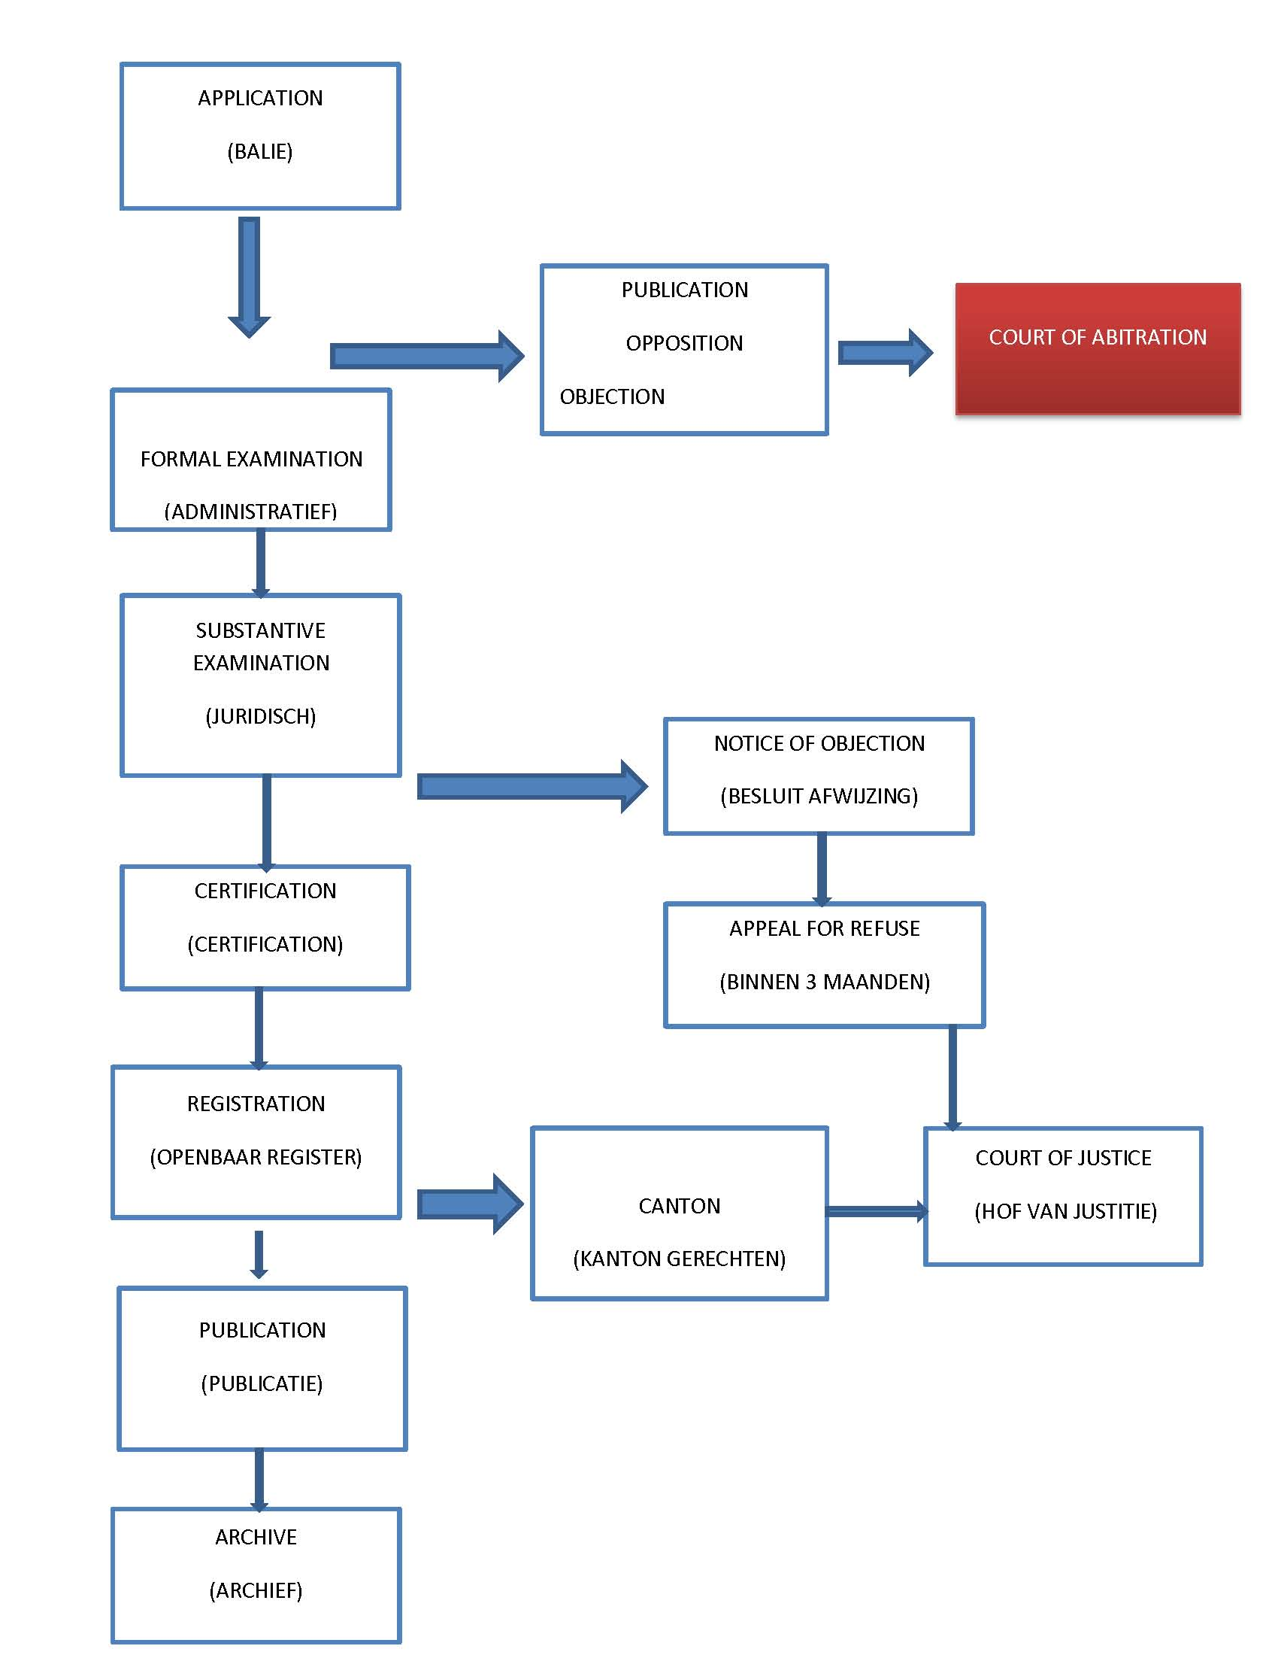
Administratieve procedure

Slide 4
PUBLICATION
COURT OF ARBITRATION
APPLICATION
DEZE OPTIE MOET NOG WORDEN AANGEPAKT KOMT WEL VOOR IN DE CONCEPTWET BIE

Slide 5
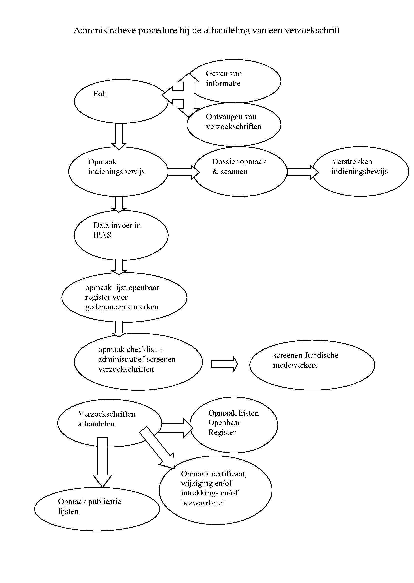

Slide 6
IPAS
INTELLECTUAL PROPERTY ADMINISTRATIVE SYSTEM
IPAS is een software programma van de WIPO voor het het administratief afhandelen van aanvragen voor Industriële Eigendomsrechten.
Het voordeel bij gebruik van dit programma :
aan de hand van rechtsregels en richtlijnen een”’workfloor” (vaste procedure) wordt ontwikkeld, waardoor de afhandeling van een aanvraag van ontvangst tot en met publicatie snel en efficiënt zal verlopen;
ook zal er een mogelijkheid zijn voor onderzoek in het Openbaar Register en het deponeren van verzoeken via internet
de hele procedure waaronder de financiële ontvangsten, statistische informatie en correspondentie vergemakkelijkt wordt

Slide 7
ontvangen verzoekschriften 2014
Surinaamse en buitenlandse merkhouders

Slide 8
ontvangen verzoekschriften
2010 t/m 2014

Slide 9
Aanpak merkenregistratie in 2015
splitsen van de inschrijvingen en andere handelingen en prioriteit geven aan de inschrijvingen

Slide 10
Handelingen p. verzoek | tarief
Inschrijving | 200
Vernieuwing | 200
Overgang | 100
Adreswijziging | 80
Naamswijziging | 80
Beperking warenlijst | 80
Doorhaling | 30
Niet gewaarmerkt | 25
Gewaarmerkt | 80

Slide 11
Start datum schematische aanpak 2015
Verzoekschriften ingediend in | Fase 5 | Fase 6 | Fase 7 | Fase 8 | Fase 9
2009 – 2011 Inschrijvingen en andere handelingen |  |  |  |  | 2015
2012 Inschrijvingen en andere handelingen |  |  |  | Januari 2015 | Augustus 2015
2013 Inschrijvingen |  |  | Juli 2015
2014 Inschrijvingen |  | Juli 2015
2015 Inschrijvingen | Juli 2015

Slide 12
Bedankt voor uw aandacht

